Slide 1
关于聚类与差异化度量
专题引子
徐华
清华大学 计算机系 智能技术与系统国家重点实验室
xuhua@tsinghua.edu.cn

Slide 2
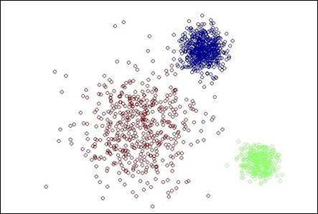
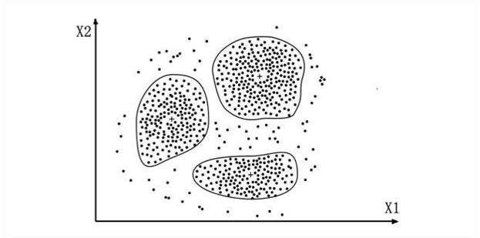
关于聚类
现实生活中我们常常有数据，但是不知道要分成几种类型
类型标签未知：数量和具体标签都不知道
相对于分类问题，此类问题不可能具有提前贴好类型标签的数据集（训练数据集和测试数据集）
有时可能知道类型标签的数量（k），而具体标签未知

Slide 3
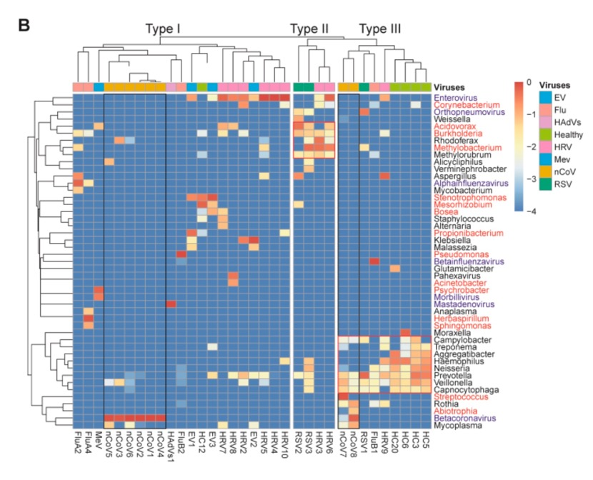
关于聚类的例子1
关于新冠病毒感染人群的聚类
新冠病毒感染者的样本聚类分析表明：某些样品的微生物群比较贫乏。研究仍然发现新冠病毒感染者和社区感染性肺炎患者均与健康对照组不同（新冠病毒感染者与健康组：R2=0.45，p =0.001；社区感染性肺炎患者与健康组：R2=0.10，p=0.002），这表明他们的肺部菌群发生了微生态失调。

Slide 4
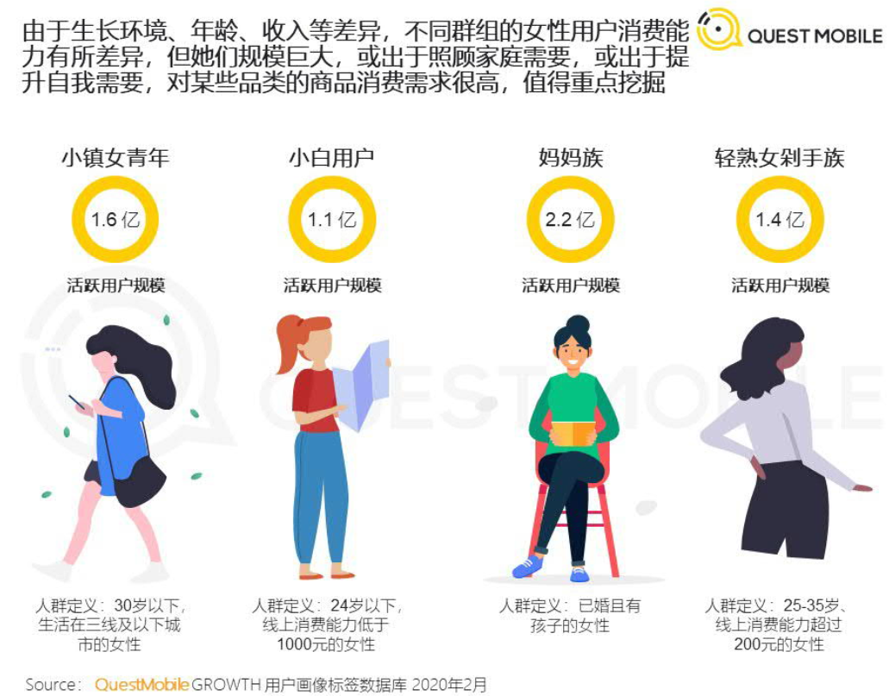
关于预测的例子2
中国女性消费人群划分（1）

Slide 5
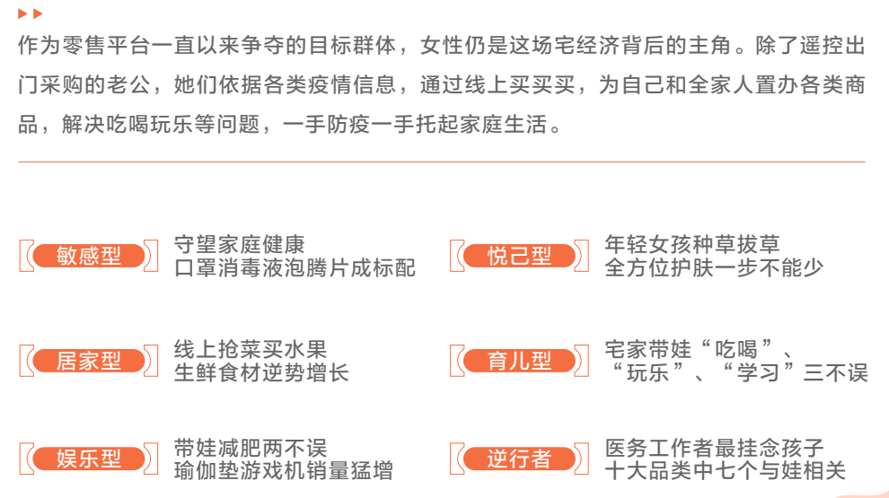
关于预测的例子3
中国女性消费人群划分（2）

Slide 6

关于预测的例子4
拍照风格的划分

Slide 7
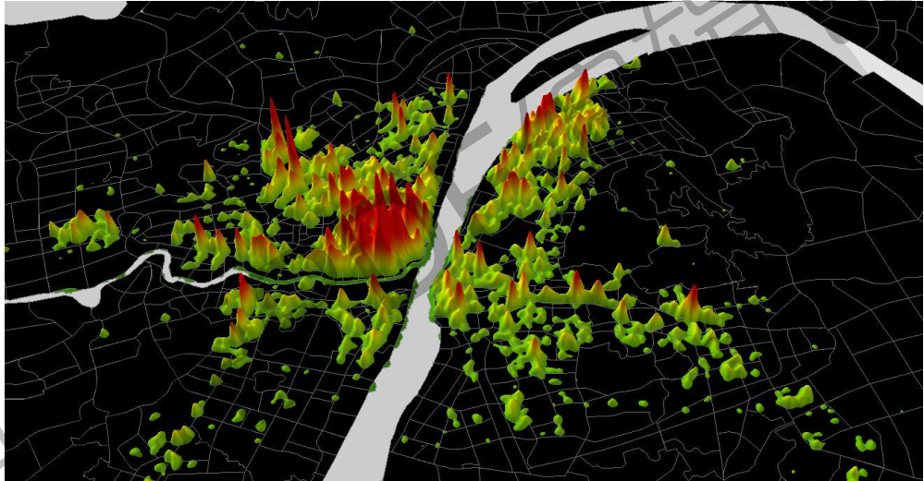
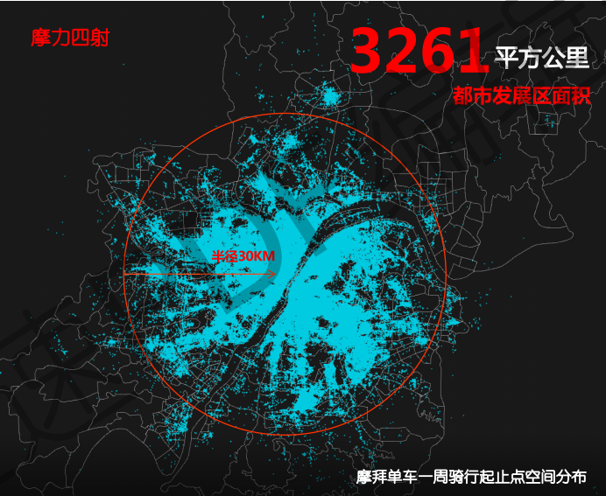
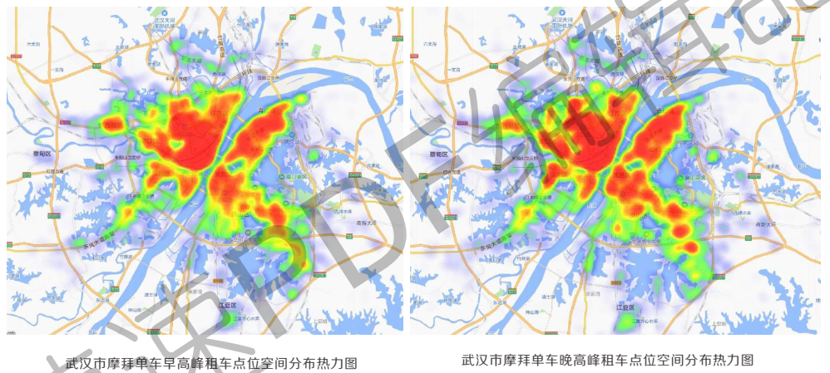
关于预测的例子5
根据共享单车使用频度对活跃区域的划分（1）

Slide 8
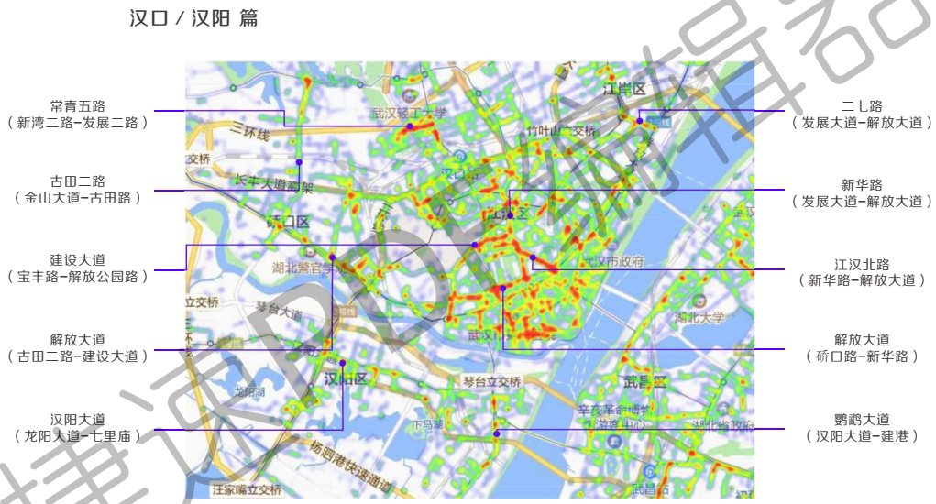
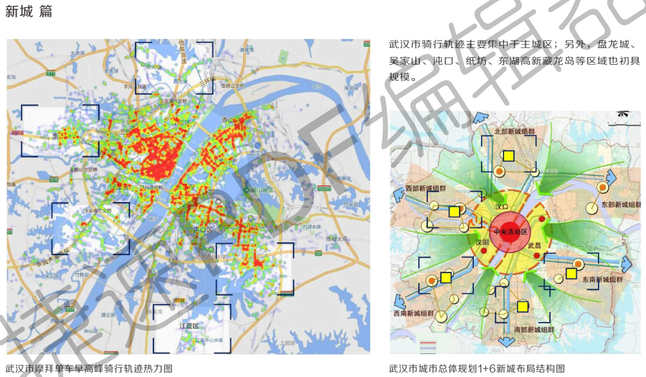
关于预测的例子6
根据共享单车使用频度对活跃区域的划分（2）

Slide 9

关于预测的例子7
同一聚集的类型：相似程度大；不同聚集的类型：差异程度大
如何衡量相似度和差异化程度

Slide 10
关于聚类分析
如何做聚类？
如何实现对于数据对象的相似度评价？

Slide 11
Thanks！
Notes:
工作新意图发现

